Slide 1


HỌC VIỆN SÁNG TẠO CÔNG NGHỆ
GV: Phạm Ngọc Hoà

Slide 2
Module trong Python

Slide 3

Kiến thức
Module trong python
Bản chất import, cách tạo và sử dụng module
Tìm hiểu module random trong Python

Slide 4
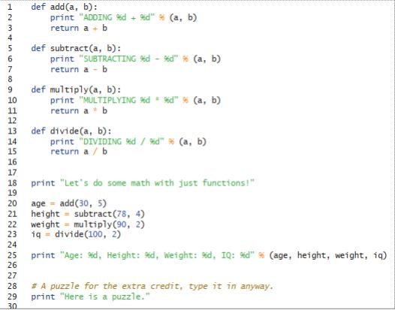
Module là gì?

Slide 5
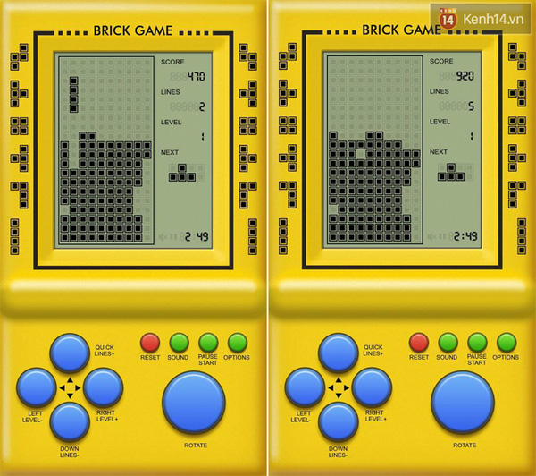
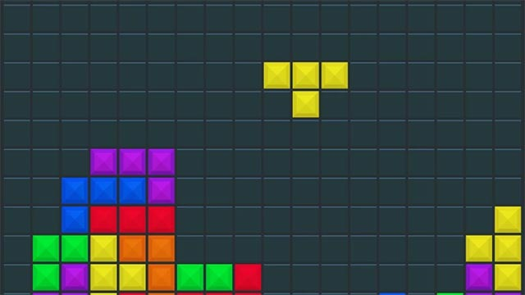
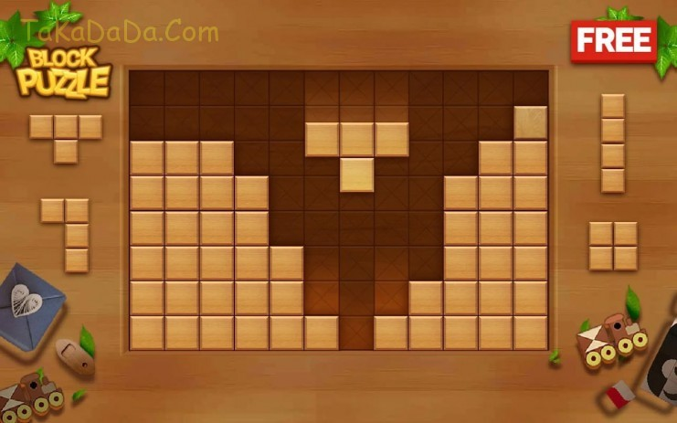
Module là gì?

Slide 6
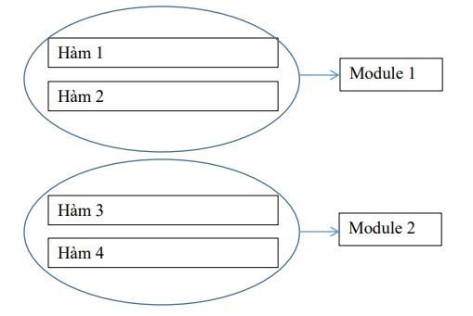

Module là gì?

Slide 7
Tạo module như thế nào
B1: Tạo một thư mục bất kỳ lưu lại ổ đĩa.
B2: Lưu tên file trong thư mục ở bước 1 (ví dụ: my_math.py ) , viết hàm trong file này và lưu file.
B3: import my_math và sử dụng các hàm trong my_math
(Có thể import nhiều module:
import module1, module2)

Slide 8
Tạo module như thế nào
- Có thể import nhiều module:
import module1, module2,…
Chỉ sử dụng một số hàm cụ thể:
from module import function1, function2,…
Định danh cho module
import module as name
from module import function as name

Slide 9
Module random
import random
Random.randrange(100)
Random.randrange(0, 100)
Random.randrange(0, 100, 3)

Slide 10
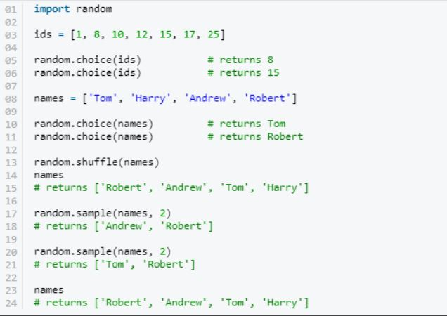
Module random

Slide 11
Tổng kết
Module là gì? Tác dụng của module?
Tạo và sử dụng module như thế nào?
Định danh là gì?
Module random?

Slide 12
Bài tập
Câu lệnh nào sẽ tạo ra một số ngẫu nhiên từ 1 đến 10 A. Num = random.randint(1,100)%10 B. Num = randint(1,10) C. Num = random.int(1,100) D. Num = random.int(1,10)
Đáp án: B

Slide 13
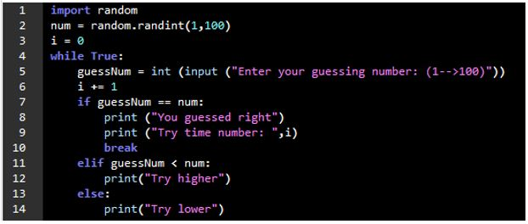
Bài tập
Các em hãy cho biết kết quả của chương trình sau:

Slide 14
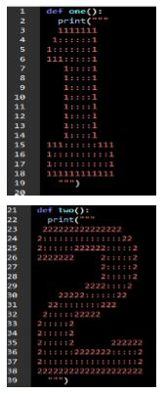
Dự án
Em hãy viết chương trình chiếc nón kỳ diệu, yêu cầu tạo 2 file: diem.py và my_main.py. 1. Module: diem.py, trong module này chứa các hàm điểm mà người chơi quay được. 2. Trong file chương trình: my_main.py sẽ import diem.py; trước khi đưa câu hỏi trắc nghiệm, người chơi phải quay điểm; sau đó, cho người chơi sẽ phải trả lời câu hỏi trắc nghiệm. Nếu trả lời đúng tính điểm, trả lời sai không tính điểm. Mỗi người chơi sẽ phải trả lời 3 câu trắc nghiệm. Kết thúc đưa ra tổng điểm mà người chơi đạt được.

Slide 15
HỌC VIỆN SÁNG TẠO CÔNG NGHỆ
GV: Phạm Ngọc Hòa

